Slide 1

Jupyter源码调研总结
何艺萍 黄睿茜 2021年2月10日

Slide 2

CONTENTS
1
Jupyterhub、Jupyterlab及notebook三者的关系
4
用户权限控制
2
Jupyter的认证机制
5
3
Jupyterhub的调度机制
文件管理机制
6
Notebook和jupyterlab的交互

Slide 3
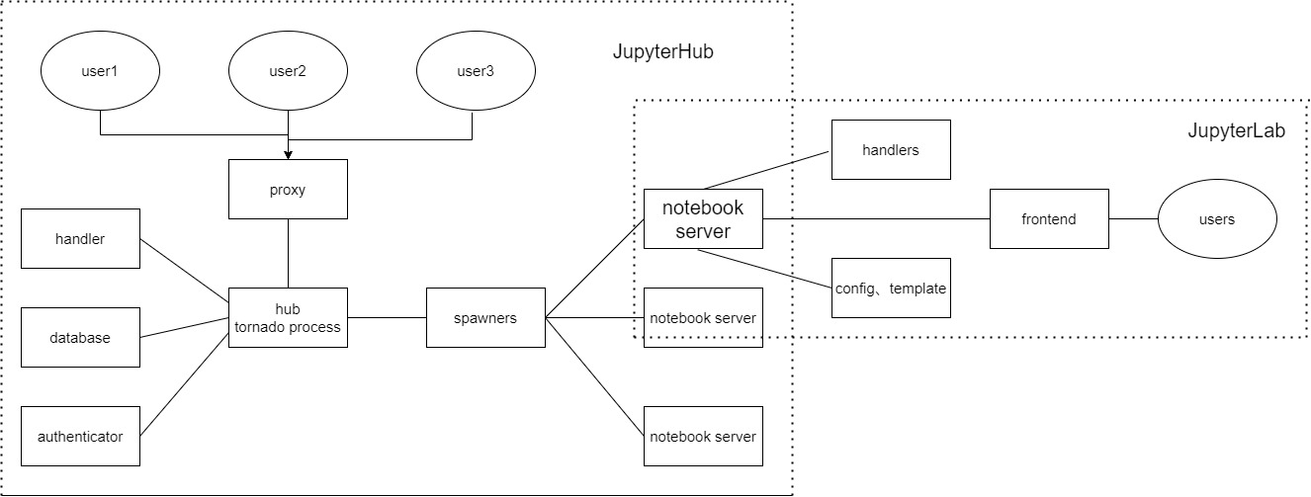
Jupyterhub、Jupyterlab及notebook三者的关系
这里输入简单的文字概述这里输入简单文字概述简单的文字概述这里输入简单的文字概述这里输入简单的文字概述这里输入简单文字概述简单的文字概述这里输入简单的文字概述

Slide 4
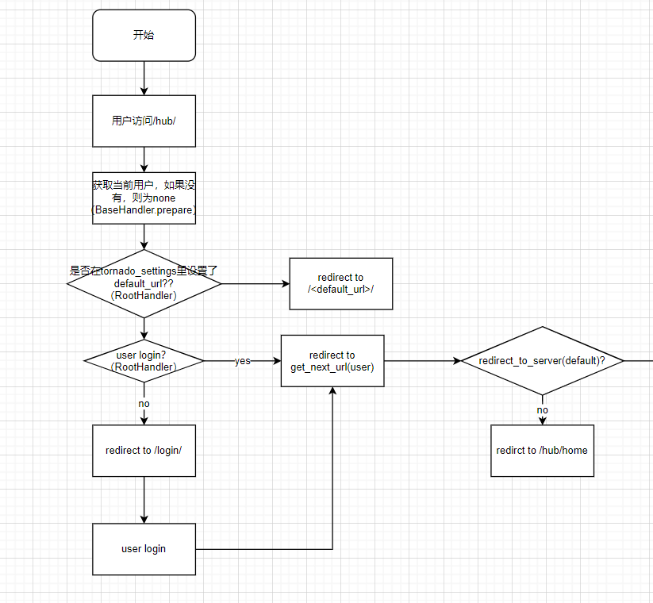
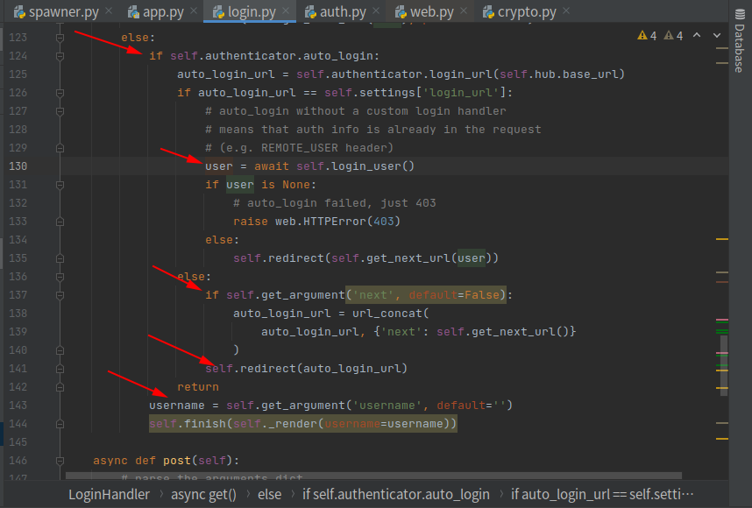
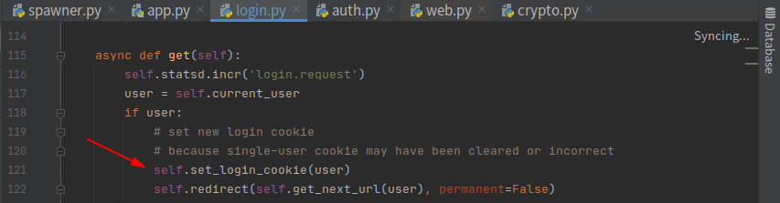
Jupyter的认证机制

Slide 5
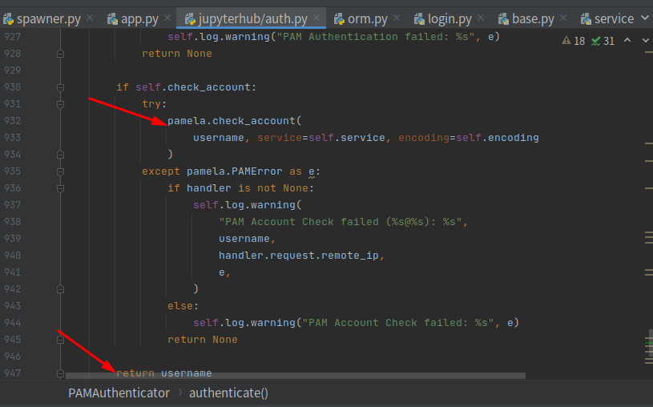
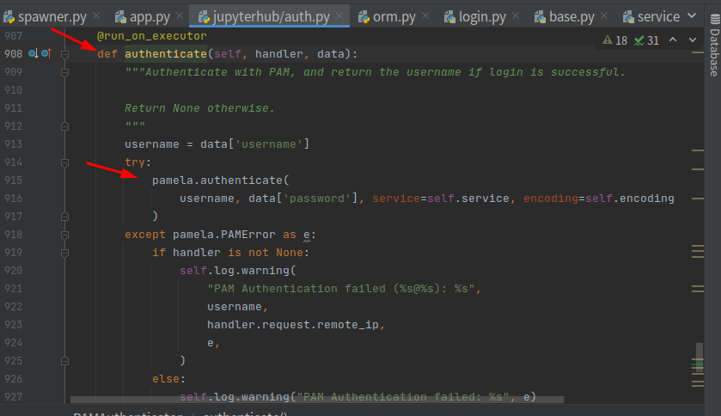
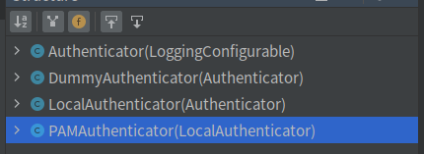
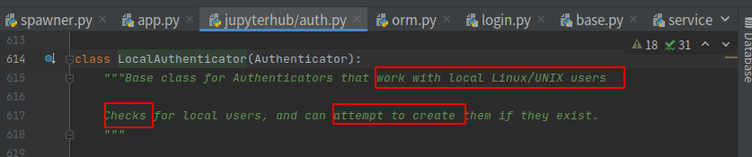
Jupyter的认证机制
与操作系统用户层共享同一认证管理，user和对应的password都与其相同。 默认采用这种方式进行认证。使用默认的 Authenticator，系统上拥有帐户和密码的任何用户都可以登录。
PAM方式

Slide 6
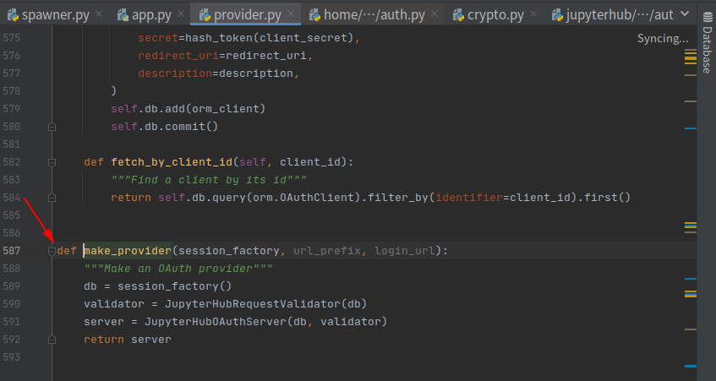
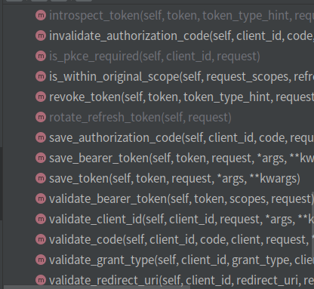
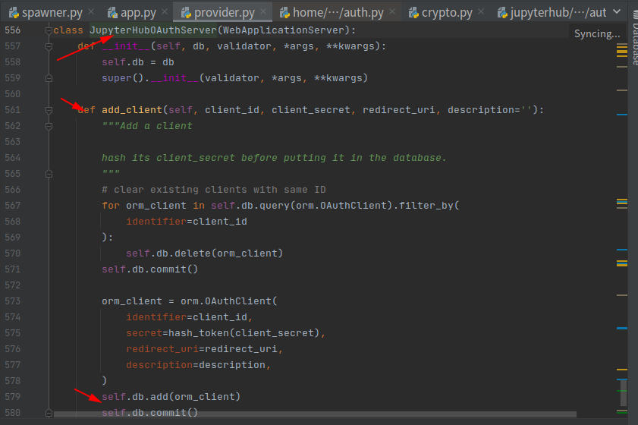
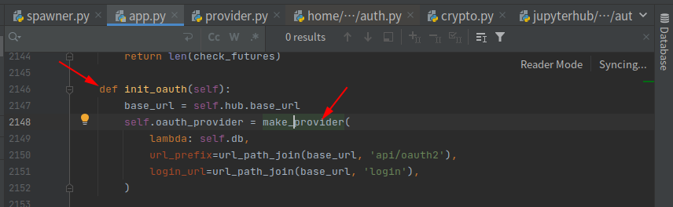
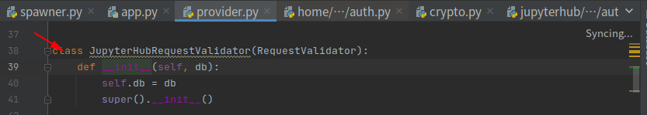
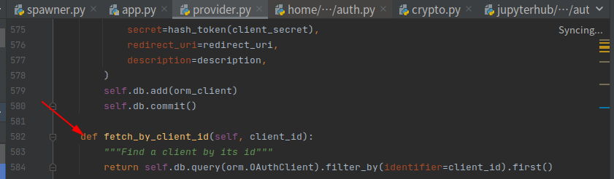
Jupyter的认证机制
OAuth方式
需要重写login handler，依赖于令牌（token）。
如果重写了，将会使用config里面指定的loginhandler进行进一步认证。（这里还不太确定）

Slide 7
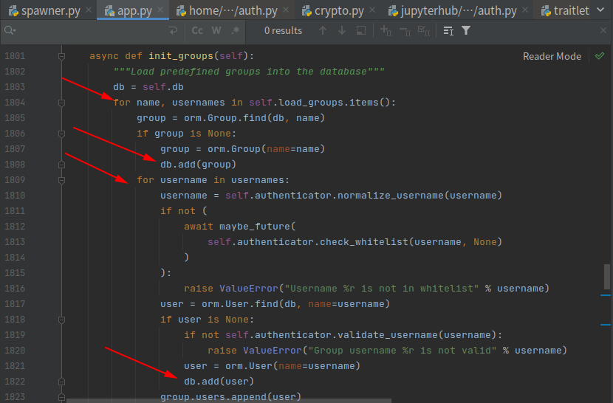
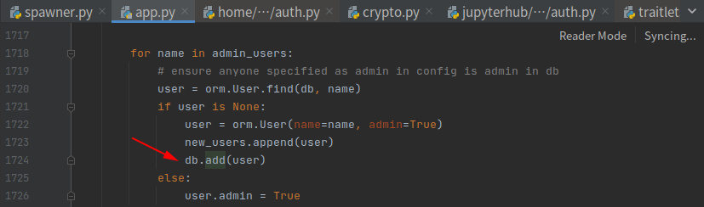
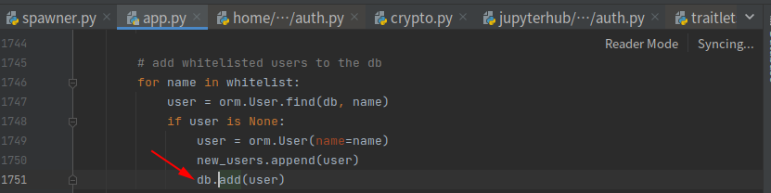
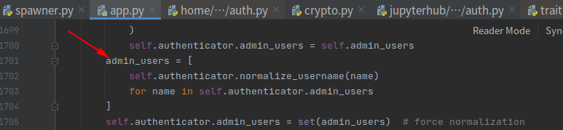

Jupyter的认证机制
在初始化中，还有init_user、init_groups是与认证相关的

Slide 8
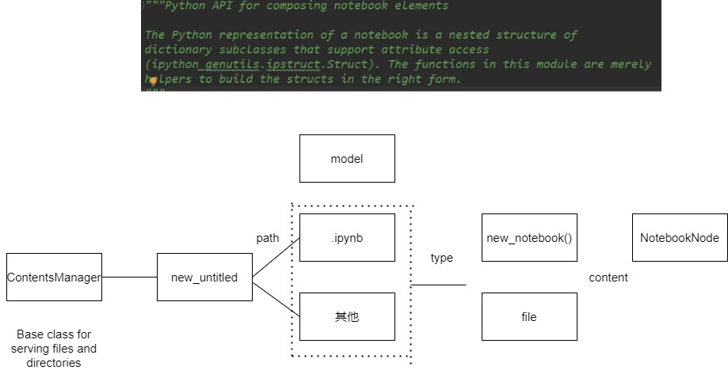
文件管理机制
ContentManager会在init_webapp中作为setting添加进去
在新建文件的时候会调用new_untitled方法，创建一个model，作为new方法的参数
新建.ipynb文件时会创建对应的NotebookNode

Slide 9
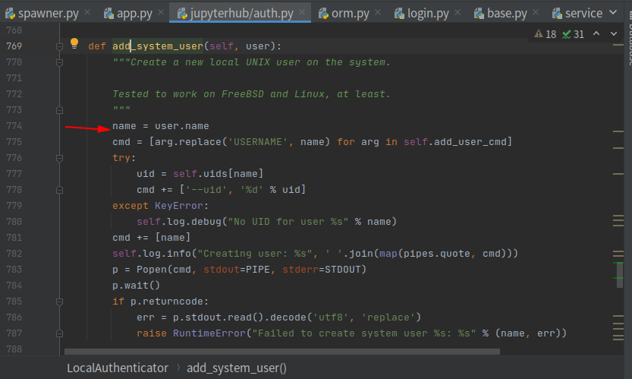
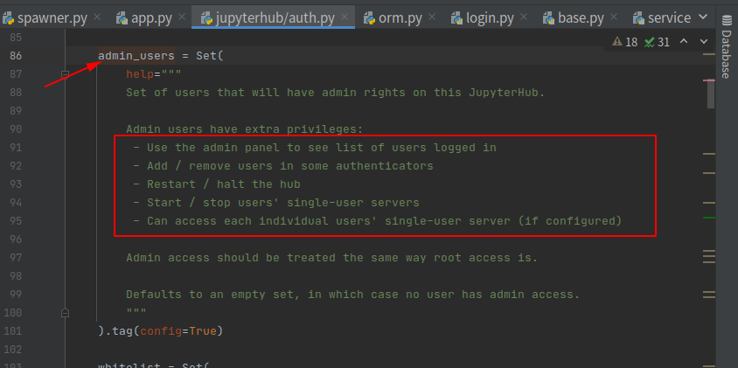
用户权限控制
admin用户与其他用户具有不同的权限，具体如下：

Slide 10
Jupyterhub的调度机制

Slide 11
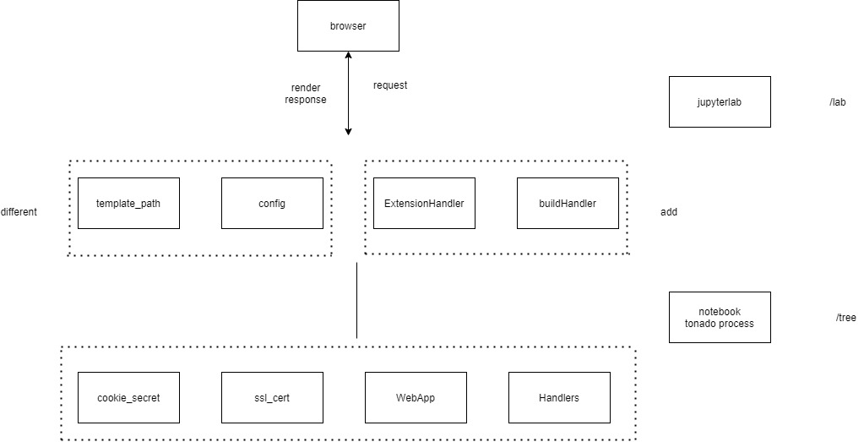
Notebook和jupyterlab的交互
启动jupyterlab时会在notebook的基础上添加extensionHandler及builderHandler等用于处理的Handler
不同的url会对应不同的handler（get/post）
Jupyterlab的template_path及config文件与notebook不同

Slide 12
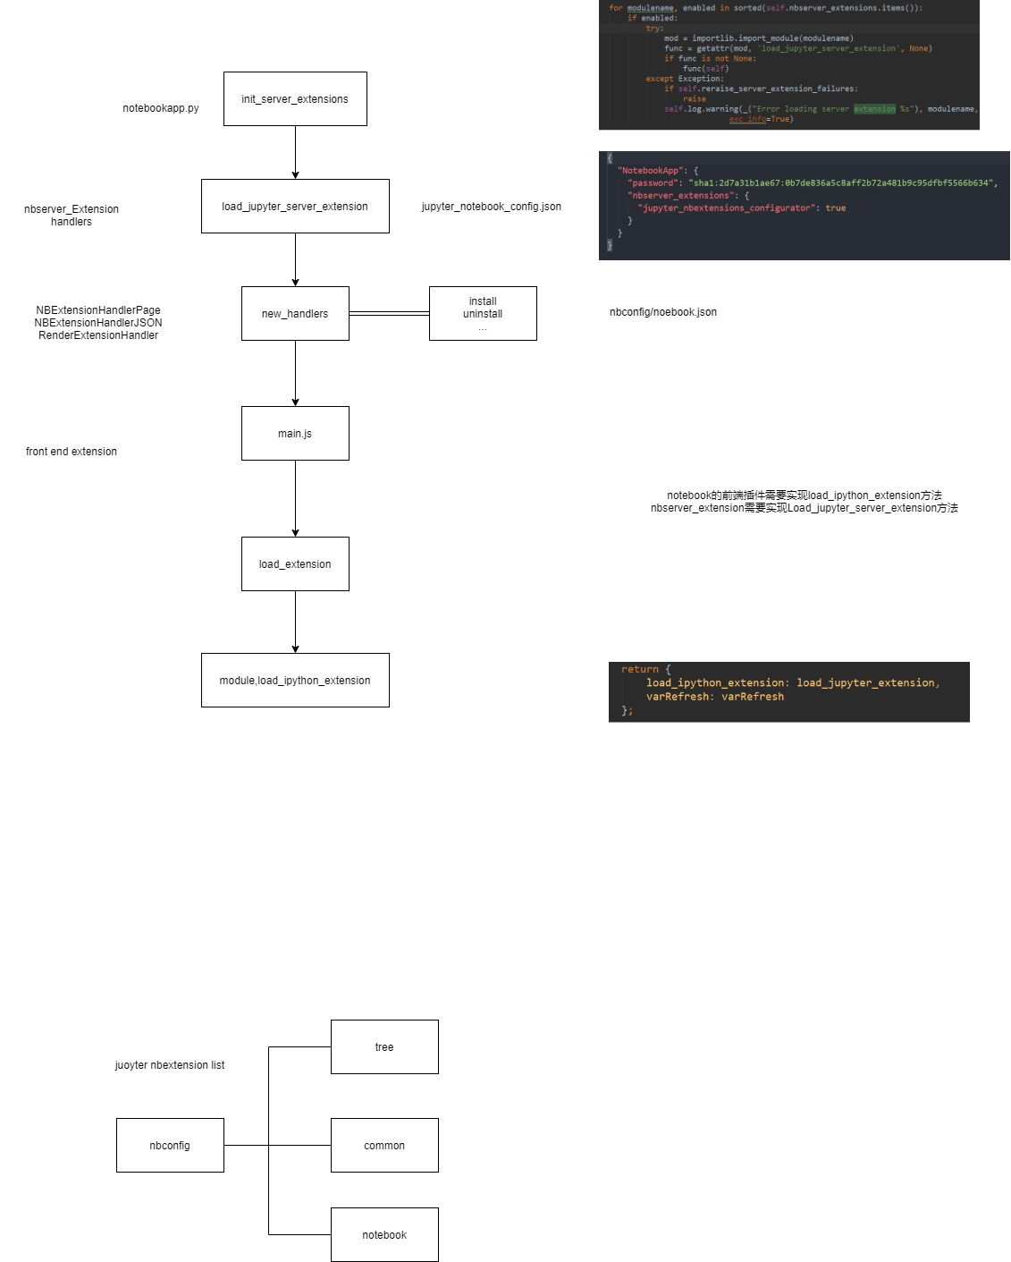
Notebook插件加载
Nbserver_Extension：需要有load_jupyter_server_extension方法，在Init_server_Extension时会被调用，用于加载插件
Nbserver_Extension为web_app添加新的handler
安装的nbserver_extension会被记录在jupyter_notebook_config.json文件中
Front-end extension需要有load_ipython_extension方法，在main.js中会读取对应的extension并调用该方法进行加载

Slide 13
谢谢

